Slide 1

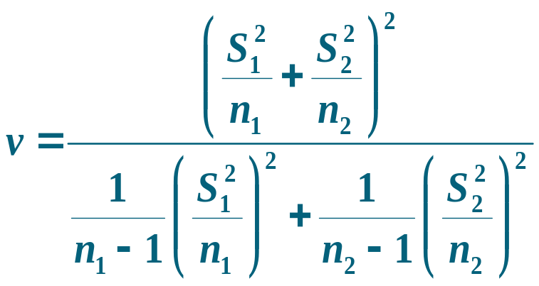
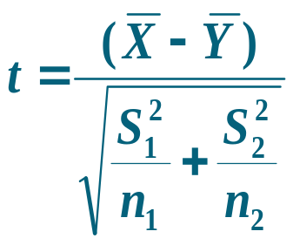
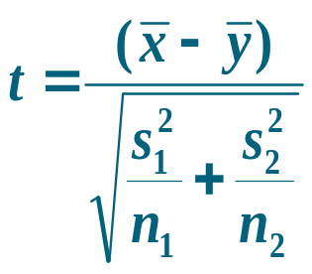






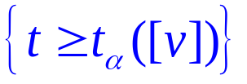


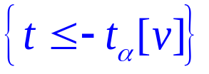


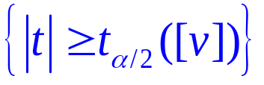
7-3 两个正态总体和成对数据的假设检验
检验统计量:
t 检验
检验统计量的观察值

Slide 2

例1 某医院预购一种新的过滤器用来替换就的过滤器（安装在医院的空气调节器上，以减少空气中的细菌菌落数），分别使用新、旧过滤器，记录一周内各天一升空气中含的细菌菌落数，所得数据如下：
设 ，均未知，两样本独立，取显著性水平为α=0.05，检验假设：
旧过滤器(总体X)
12.8
8.2
11.6
14.1
15.9
9.0
14.5
新过滤器(总体Y)
10.1
11.6
12.1
9.1
10.3
15.3
13.0

Slide 3
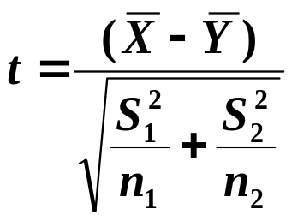
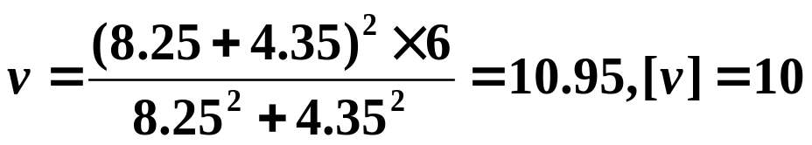
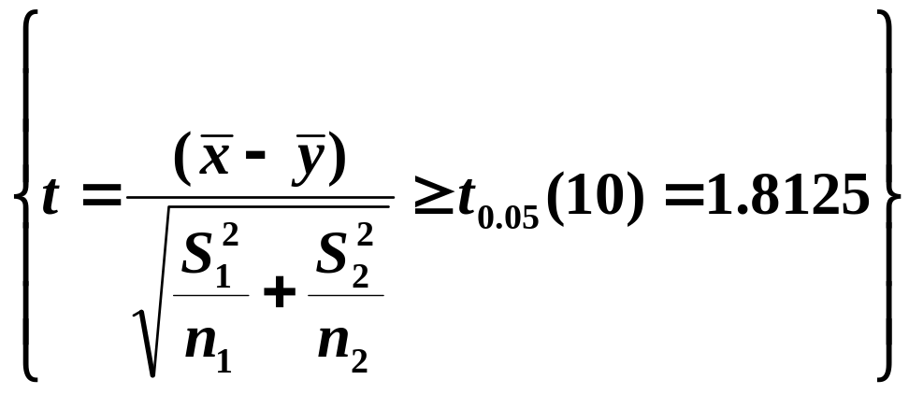
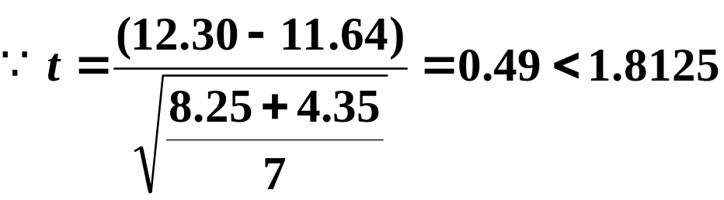
解: (1) 检验统计量：
(2) 拒绝域
由题可得：
故拒绝域为：
(3) 代入样本值作结论
故接受H₀

Slide 4

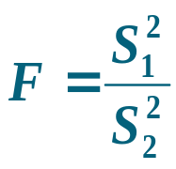









检验统计量:
F 检验
检验统计量的观察值

Slide 5



例2 下面分别给出某地区不同年龄组男子的血压(收缩压)的数据(mmHg计)。A组为45~59岁，B组为21~44岁，经R-J检验两样本依次来自总体 ，两样本独立， 均未知，取显著性水平为α=0.1，试检验假设：
A组
160
105
120
168
150
130
120
140
110
106
140
165
137
107
136
174
108
149
158
B组
100
130
120
138
110
110
115
134
120
122
110
120
115
162
130
130
110
147
122
120
131

Slide 6
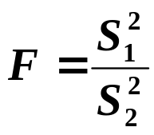
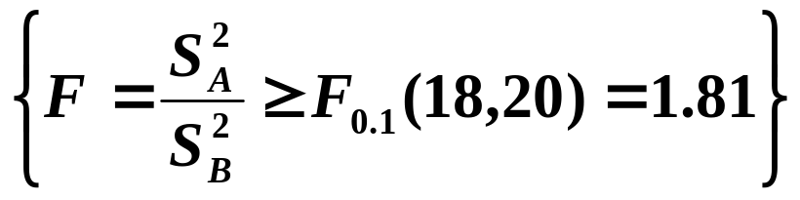
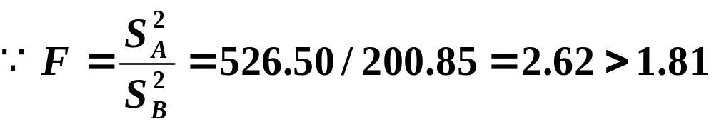
解: (1) 检验统计量：
(2) 拒绝域
由题可得：
故拒绝域为：
(3) 代入样本值作结论
故拒绝H₀

Slide 7

